Slide 1
Разложение квадратного
трёхчлена на множители

Slide 2
Скажи мне - я забуду
Покажи мне - я запомню
Дай мне сделать это
И это станет моим навсегда.
(Китайская пословица)

Slide 3
Цель урока
Повторять и закреплять алгоритм разложение квадратного трехчлена на множители.

Slide 4
Повторение
Задание:
Какие понятия необходимо повторить для успешного выполнения главной цели – повторение и закрепление знаний по теме «Разложение квадратного трехчлена на множители».

Slide 5
Повторение
Какой многочлен называется квадратным трехчленом?
Квадратным трехчленом называется многочлен вида:
ax²+bx+c,
где х – переменная,
ɑ, b,с – некоторые числа, ɑ ‡ 0.

Slide 6
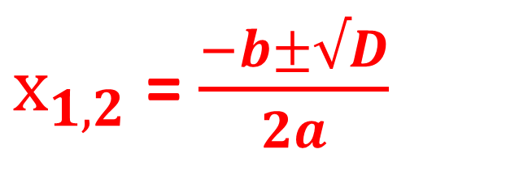
Повторение
Запишите формулу нахождения корней квадратного трёхчлена.
$х_{1,2}$ = $\frac{−b±√D}{2a}$

Slide 7
Повторение
От чего зависит количество корней квадратного трёхчлена?
Количество корней зависит от дискриминанта.
Если D > 0, то квадратный трехчлен имеет 2 корня;
Если D = 0, то квадратный трехчлен имеет 1 корень;
Если же D < 0, то квадратный трехчлен не имеет корней.

Slide 8
Повторение
Запишите формулу дискриминанта.
D=b²- 4ac
Всегда ли можно разложить на множители квадратный трехчлен?
Если квадратный трёхчлен не имеет корней, то его нельзя разложить на множители.

Slide 9
Повторение
Запишите формулу разложения квадратного трёхчлена на множители.
ах² + bх + c = а(х - х₁)(х - х₂)

Slide 10
Работа в группах
Запишите коэффициенты квадратного трехчлена.
Найдите дискриминант квадратного трехчлена.
Найдите корни квадратного трехчлена.
Разложите на множители квадратный трёхчлен.

Slide 11
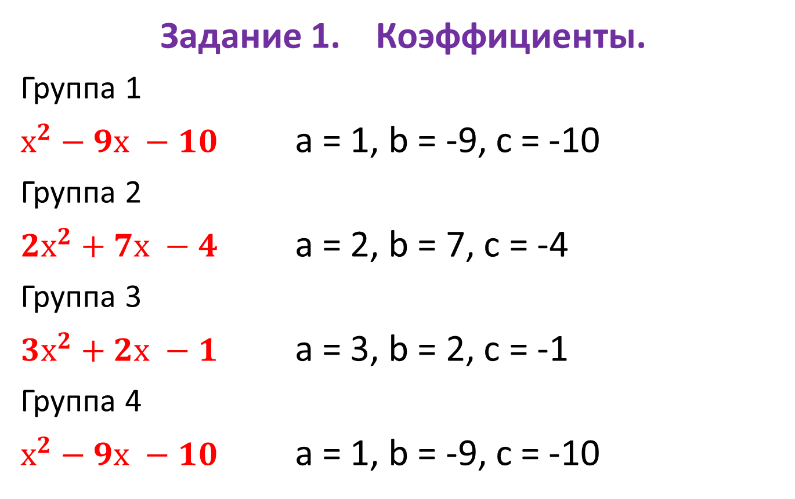
Работа в группах
Задание 1. Коэффициенты.
Группа 1
$х^{2}−9х −10$ a = 1, b = -9, c = -10
Группа 2
${2х}^{2}+7х −4$ a = 2, b = 7, c = -4
Группа 3
${3х}^{2}+2х −1$ a = 3, b = 2, c = -1
Группа 4
$х^{2}−9х −10$ a = 1, b = -9, c = -10

Slide 12
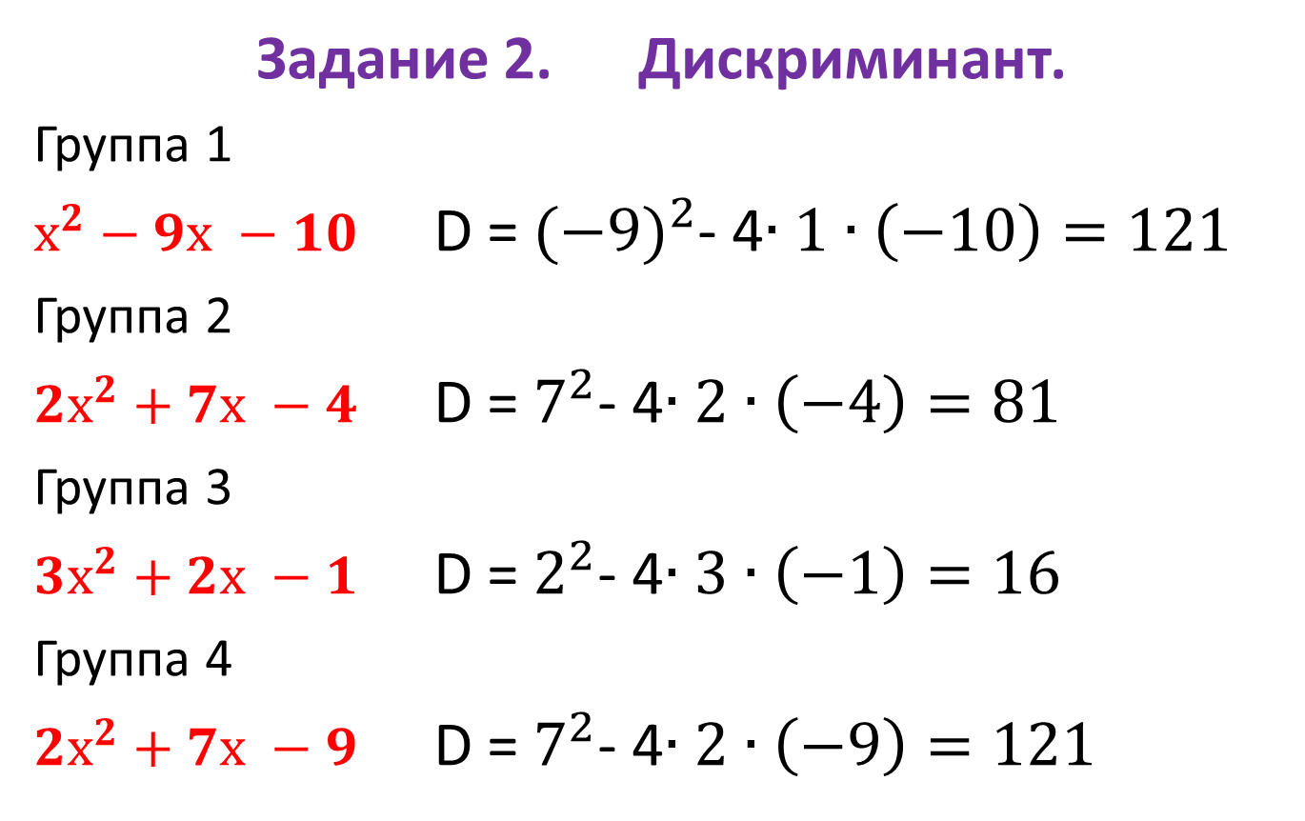
Работа в группах
Задание 2. Дискриминант.
Группа 1
$х^{2}−9х −10$ D = ${(−9)}^{2}$- 4$∙1∙\left(−10\right)=121$
Группа 2
${2х}^{2}+7х −4$ D = $7^{2}$- 4$∙2∙\left(−4\right)=81$
Группа 3
${3х}^{2}+2х −1$ D = $2^{2}$- 4$∙3∙\left(−1\right)=16$
Группа 4
${2х}^{2}+7х −9$ D = $7^{2}$- 4$∙2∙\left(−9\right)=121$

Slide 13
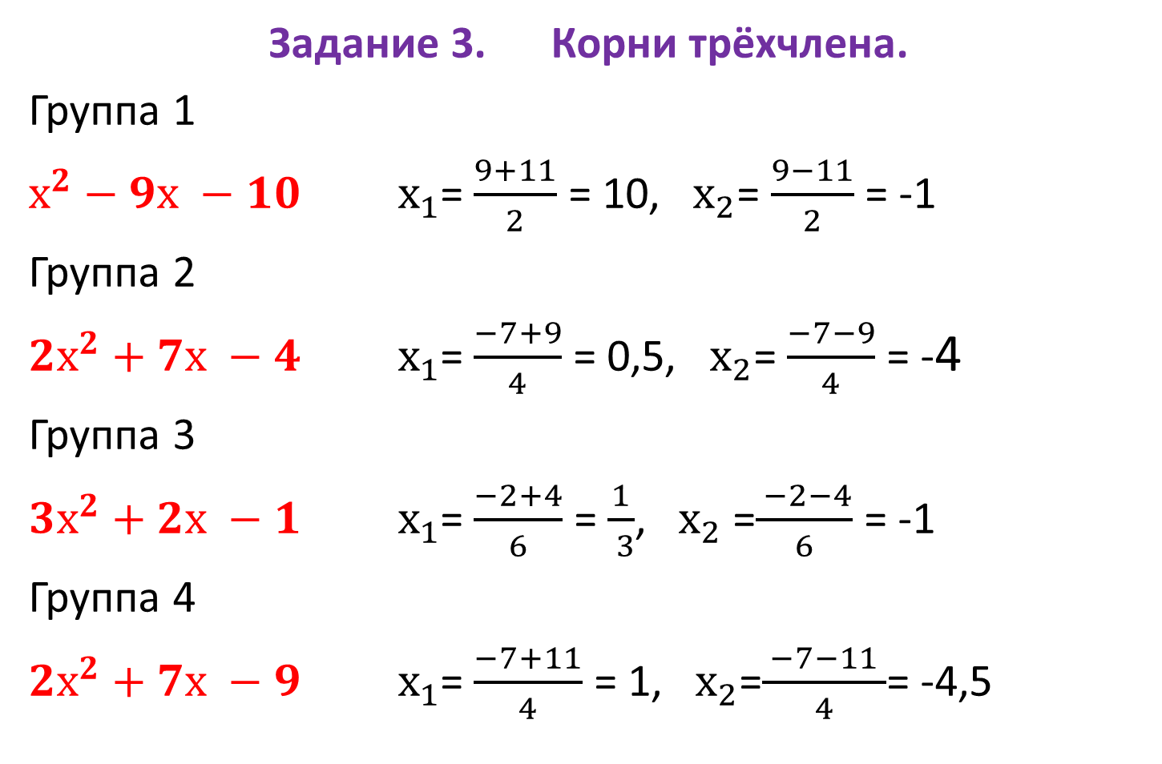
Работа в группах
Задание 3. Корни трёхчлена.
Группа 1
$х^{2}−9х −10$ ${ х}_{1}$= $\frac{9+11}{2}$ = 10, ${ х}_{2}$= $\frac{9−11}{2}$ = -1
Группа 2
${2х}^{2}+7х −4$ ${ х}_{1}$= $\frac{−7+9}{4}$ = 0,5, ${ х}_{2}$= $\frac{−7−9}{4}$ = -4
Группа 3
${3х}^{2}+2х −1$ ${ х}_{1}$= $\frac{−2+4}{6}$ = $\frac{1}{ 3}$, ${ х}_{2}$ =$\frac{ −2−4}{6}$ = -1
Группа 4
${2х}^{2}+7х −9$ ${ х}_{1}$= $\frac{−7+11}{4}$ = 1, ${ х}_{2}$=$\frac{ −7−11 }{4}$= -4,5

Slide 14
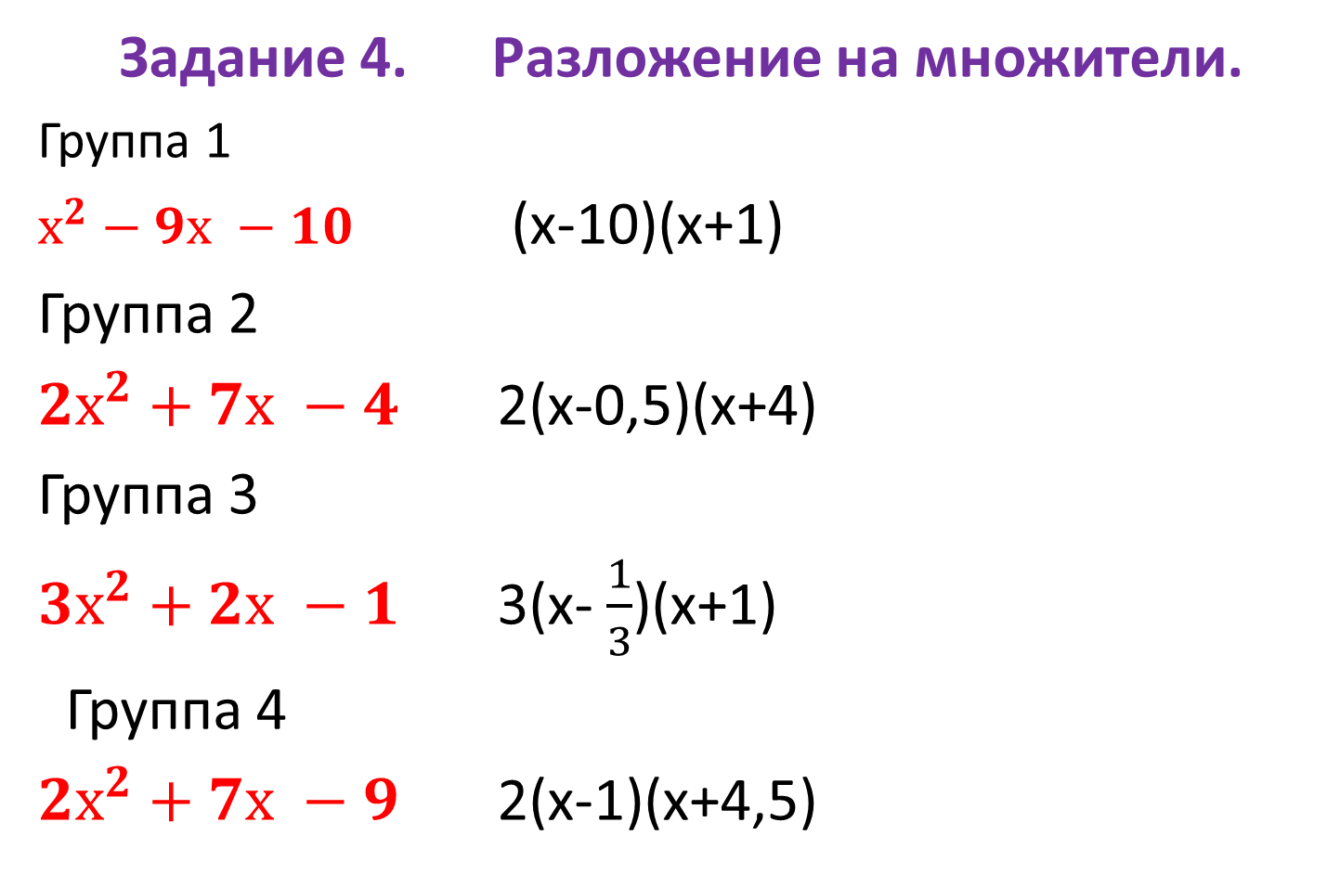
Работа в группах
Задание 4. Разложение на множители.
Группа 1
$х^{2}−9х −10$ (х-10)(х+1)
Группа 2
${2х}^{2}+7х −4$ 2(х-0,5)(х+4)
Группа 3
${3х}^{2}+2х −1$ 3(х- $\frac{1}{3}$)(х+1)
Группа 4
${2х}^{2}+7х −9$ 2(х-1)(х+4,5)

Slide 15
Соизмеряй свои знания!
«Мы почитаем всех нулями,
а единицами себя».
А.С. Пушкин

Slide 16
Задание
Разложите на множители:
 | 1 вариант | 2 вариант
«3» | х² – х - 12 | х² – 7х + 12
«4» | 2х² – 4х - 6 | 2х² – 7х + 6
«5» | 3х² – 4 х - 4 | 4х² + 5 х - 6

Slide 17
Проверь себя
 | 1 вариант | 2 вариант
«3» | (х - 4)(х + 3) | (х - 4)(х -3)
«4» | 2(х - 3)(х + 1) | (х - 2)(2х - 3)
«5» | (3х + 2)(х - 2) | (4х - 3)(х + 2)

Slide 18
Тест
1) Квадратным трехчленом называется….
А. …одночлен вида aх² , где х – переменная, а - коэффициент.
В. …многочлен вида ах² + bх + с, где х – переменная, а, b, с - коэффициенты, причем а ≠ 0.
С. …многочлен вида ах² + bх + с, где х – переменная, а, b, с - коэффициенты, причем а = 0.
Д. ...уравнение, которое раскладывается на множители.
2) Если квадратный трехчлен имеет корни, то …
А. …он раскладывается на множители.
В. …то его нельзя разложить на множители.
С. … то он имеет один корень.
Д. … то он многочлен.
3) Если квадратный трехчлен раскладывается на множители, то …
А. …он не имеет корней.
В. …то является одночленом.
С. … то он имеет корни.
Д. … то он многочлен.

Slide 19
Проверь себя
Тест
1. В
2. А
3. С

Slide 20
Итог урока
Скажи мне - я забуду
Покажи мне - я запомню
Дай мне сделать это
И это станет моим навсегда.
(Китайская пословица)

Slide 21
Домашнее задание
Составить тест или кроссворд по теме «Квадратный трехчлен». (Квадратные корни, степени).

Slide 22
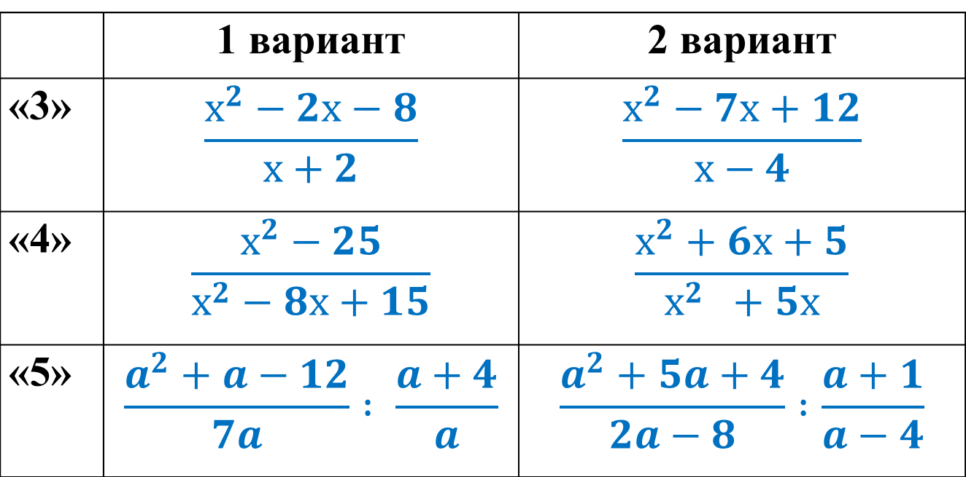
Задание 2
Сократите дробь:
 | 1 вариант | 2 вариант
«3» | $$\frac{х^{2}−2х−8}{х+2}$$ | $$\frac{х^{2}−7х+12}{х−4}$$
«4» | $$\frac{х^{2}−25}{х^{2}−8х+15}$$ | $$\frac{х^{2}+6х+5}{х^{2} +5х}$$
«5» | $$\frac{a^{2}+a−12}{7a} : \frac{a+4}{a}$$ | $$\frac{a^{2}+5a+4}{2a−8} :\frac{a+1}{a−4}$$

Slide 23
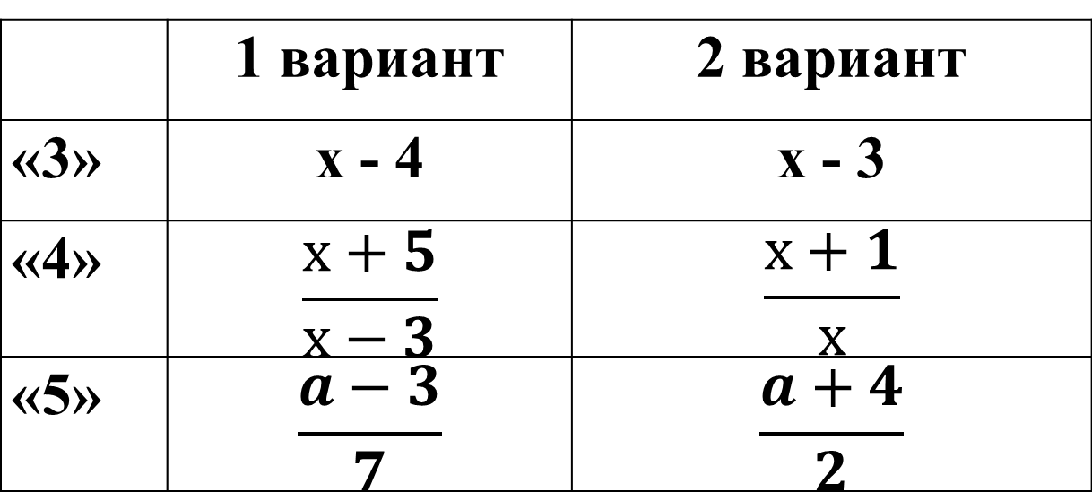
Проверь себя
Задание 2.
 | 1 вариант | 2 вариант
«3» | х - 4 | х - 3
«4» | $$\frac{х+5}{х−3}$$ | $$\frac{х+1}{х}$$
«5» | $$\frac{a−3}{7}$$ | $$\frac{a+4}{2}$$

